Slide 1
APLIKASI DATA PENGGAJIAN KARYAWAN
RISKI TAMA HIDAYATULLAH
2200018312
KELAS G
PEMROGRAMAN BERORIENTASI OBJEK
TUGAS AKHIR FILE PRESENTASI
Link GitHub : https://github.com/RiskiTamaHidayatullah/TA_PBO_GAJI_KARYAWAN.git

Slide 2
Daftar Isi :
1.
Deskripsi Aplikasi
2.
Fitur-fitur Aplikasi
3.
Alur Kerja
4.
Diagram Class
5.
Rancangan AntarMuka
6.
Screenshoot Code IDE
7.
Screenshoot tampilan luaran Program
8.
Screenshoot laman unggahan Projek pada GitHub

Slide 3
1. Deskripsi Aplikasi
Penggajian karyawan adalah proses penting dalam manajemen sumber daya manusia (SDM) yang melibatkan penghitungan dan pembayaran gaji serta tunjangan kepada karyawan. Ruang lingkup aplikasi penggajian karyawan mencakup berbagai aspek dalam siklus penggajian. Berikut adalah beberapa elemen utama dalam ruang lingkup tersebut:
Aplikasi ini juga membantu perusahaan untuk mendata dan isi slip gaji setiap karyaawannya ,aplikasi ini digunakan untuk suatu perusahaan mengatur dan mengalokasikan gaji karyawan perusahaan.

Slide 4
2. Fitur-fitur Aplikasi
Terdapat berbagai fitur yang membantu suatu seperti isi Data Karyawan dan isi Gaji karyawan
Pengisian Data Karyawan untuk mempermudah pendataan dan penyaluran gaji mulai dari :
Nik, Username, Password, Nama, Alamat, Jenis Kelamin, Agama, dan Jabatan.
Maka akan Muncul Opsi Data Gaji Karyawan.

Slide 5
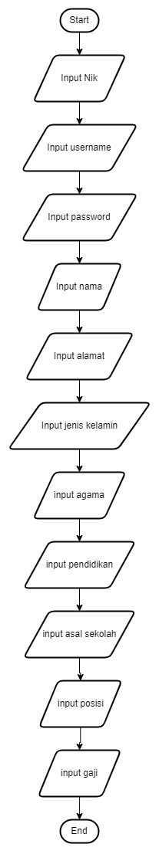
3. Alur Kerja

Slide 6
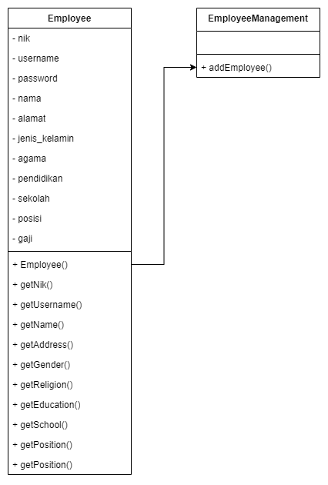
4. Diagram Class

Slide 7
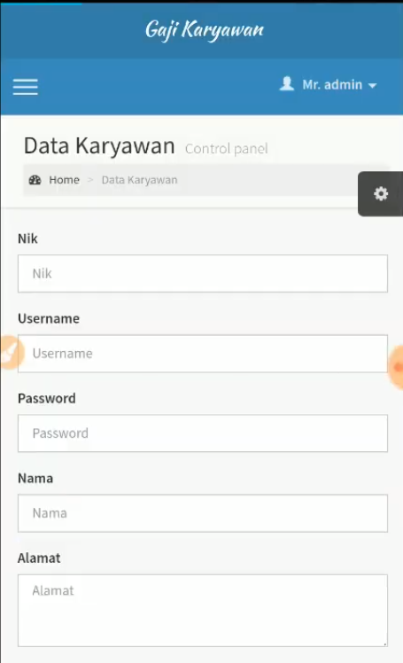
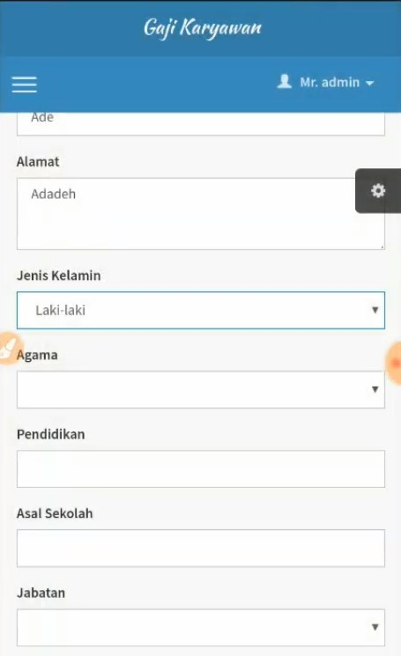
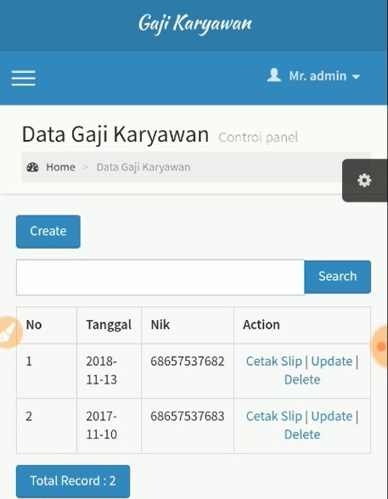
5. Rancangan AntarMuka

Slide 8
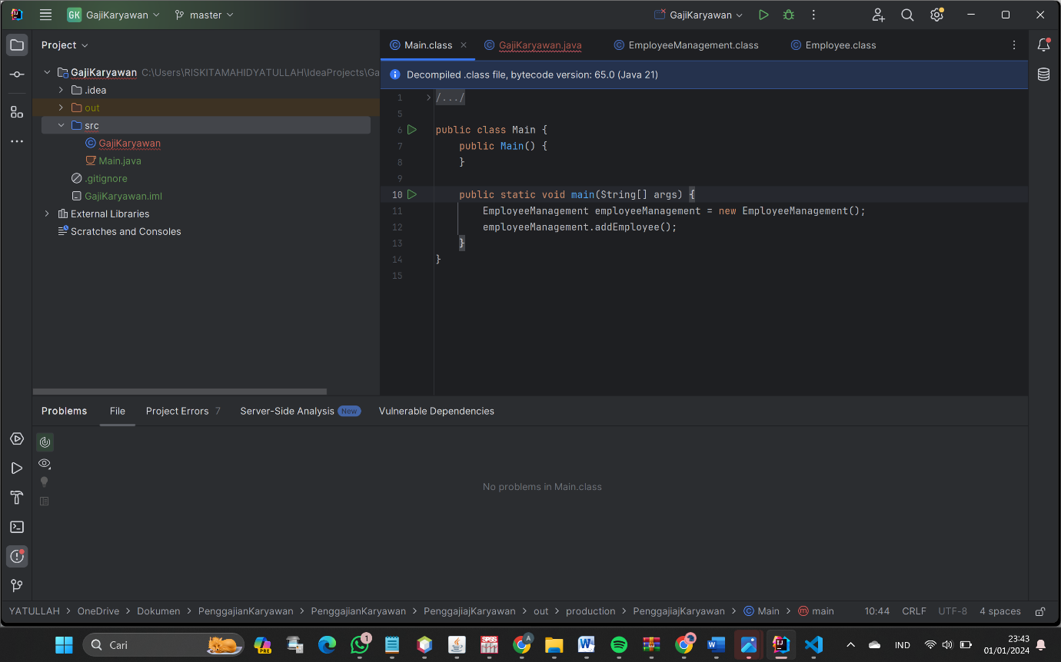
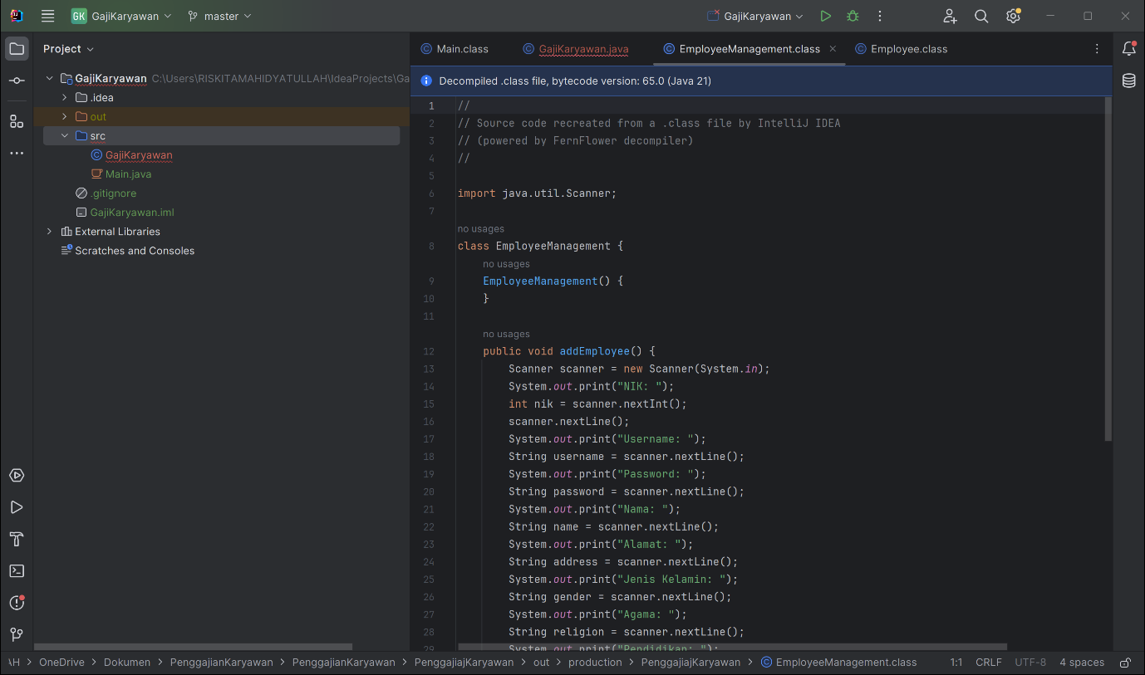
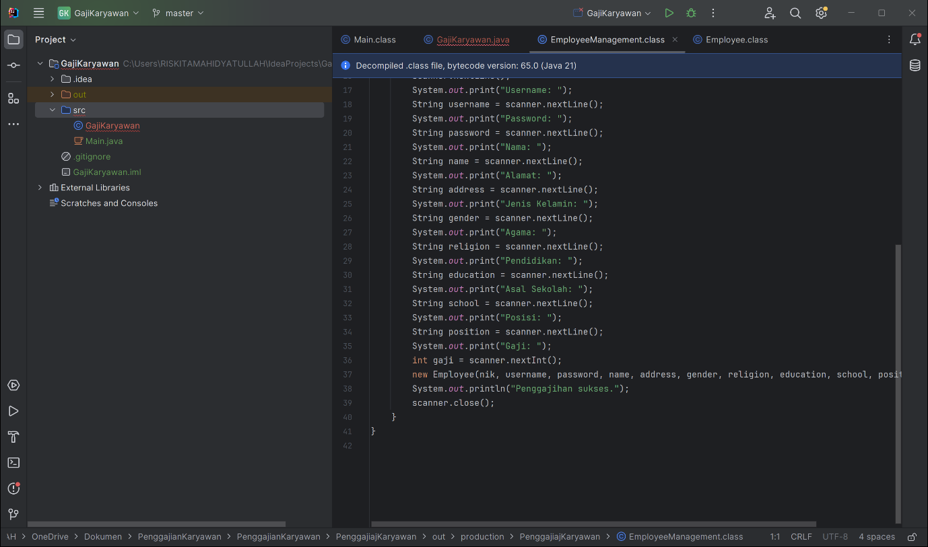
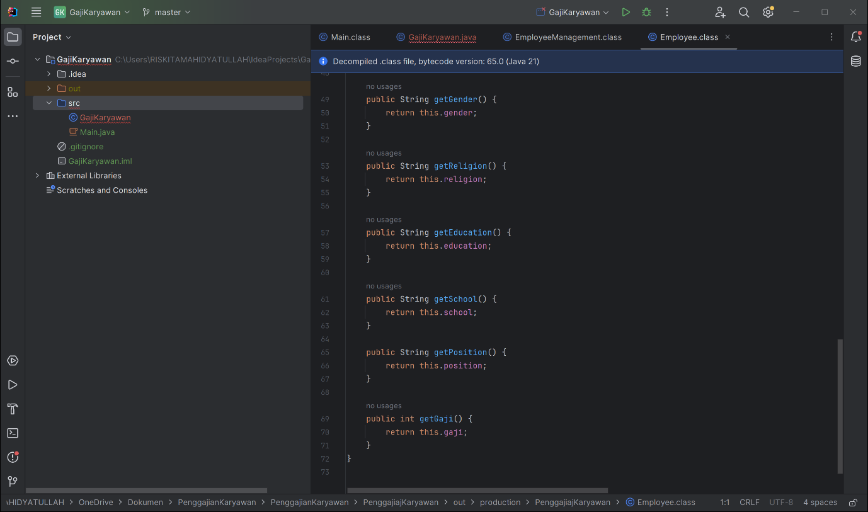
6. Screenshoot Code IDE

Slide 9
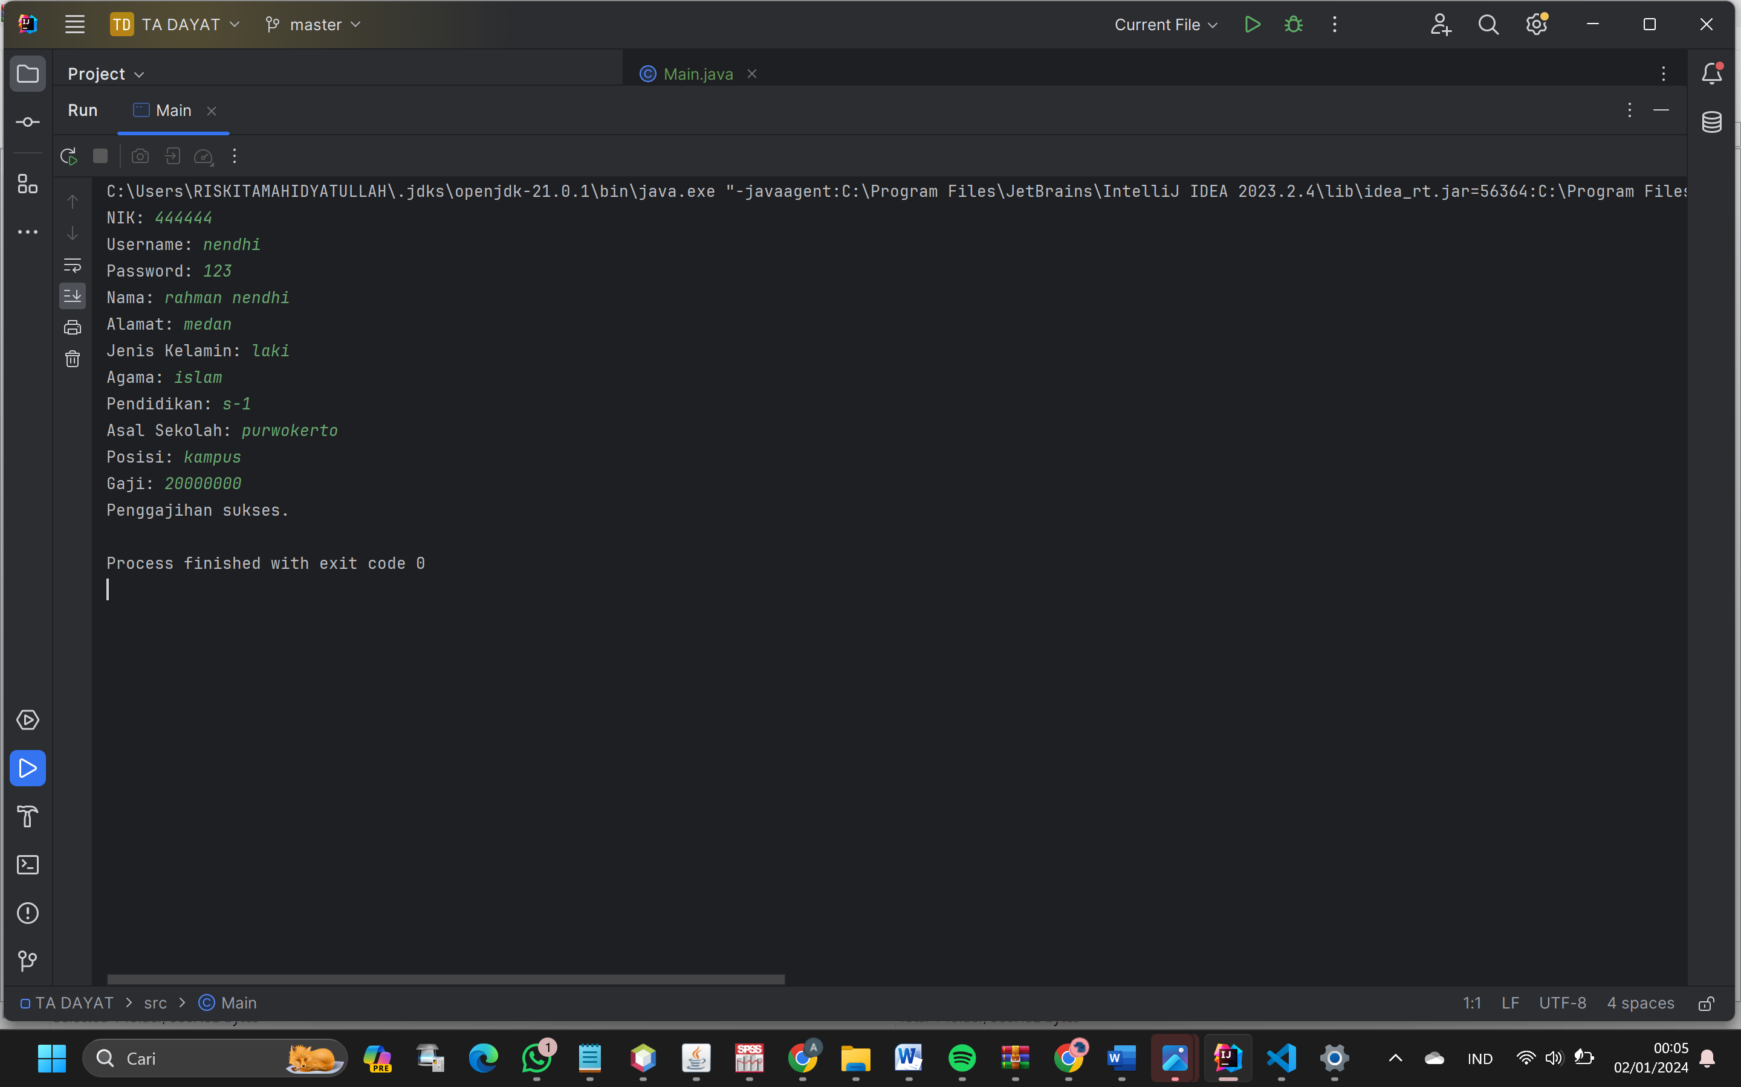
7. Screenshoot tampilan Luaran Program

Slide 10
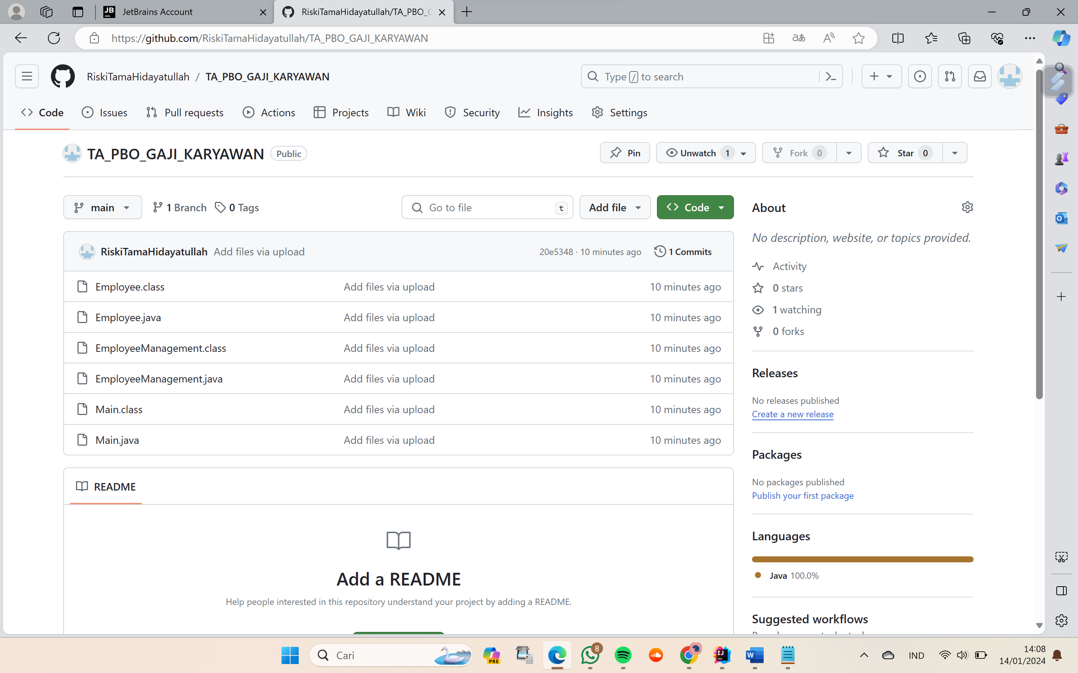
8. Screenshoot laman unggahan Projek pada Github

Slide 11
TERIMA KASIH
RISKI TAMA HIDAYATULLAH
2200018312
KELAS G

